Slide 1

福井大学 リカレント 教育プログラム プログラミング応用
(2) JavaScriptによる フロントエンドプログラミング (10/08)​

Slide 2
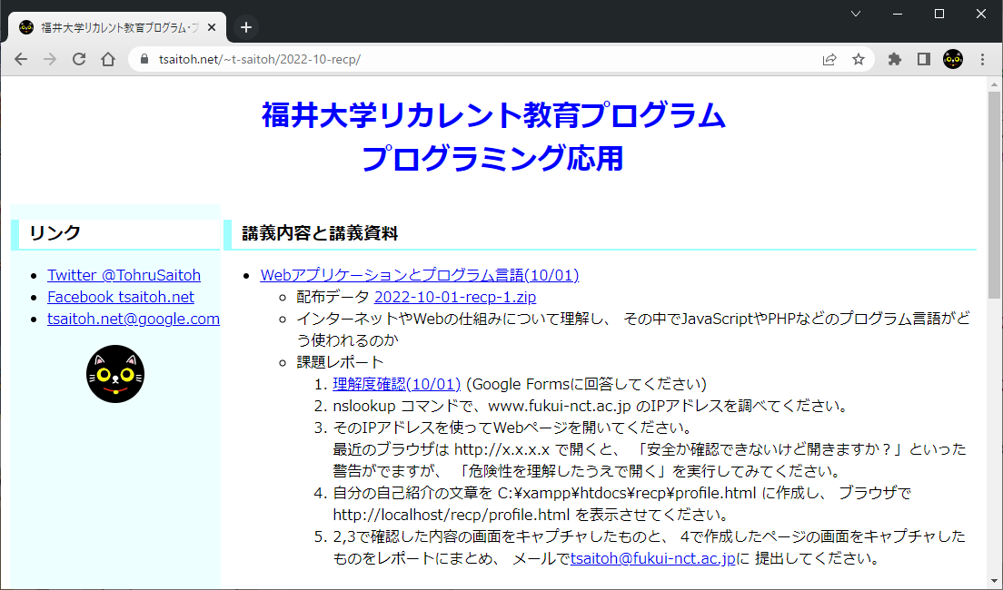
プログラミング応用 講義資料URL
https://tsaitoh.net/~t-saitoh/2022-10-recp/
login: guest
password: Guest
簡単なパスワード
認証を追加しました

Slide 3
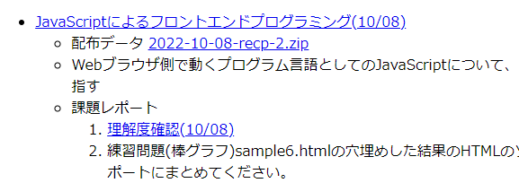
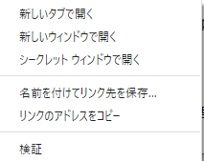
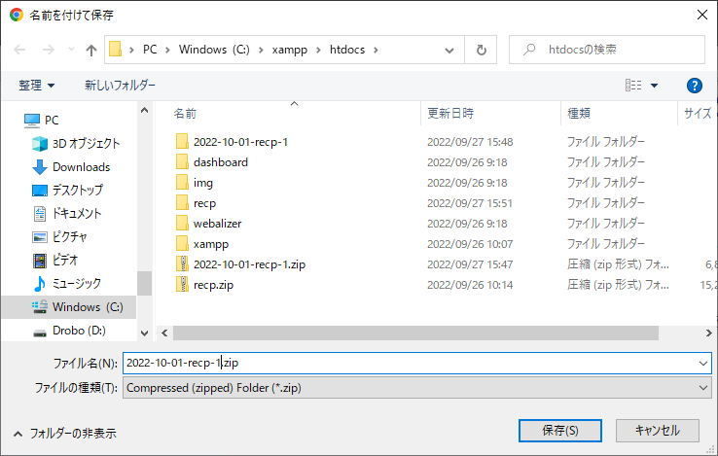
配布データのダウンロードと解凍-1
C:\xampp\htdocs に保存

Slide 4
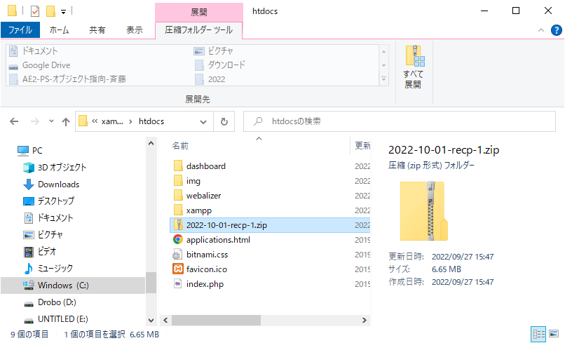
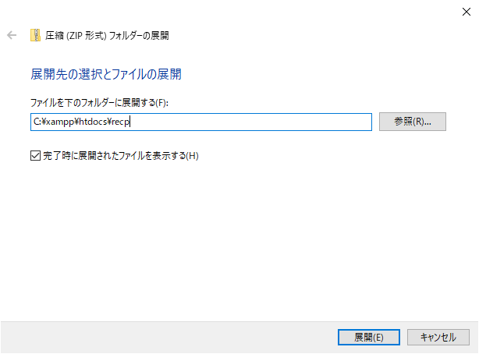
配布データのダウンロードと解凍-2
【注意】
C:\xampp\htdocs\recp に保存
エクスプローラを開き C:\xampp\htdocs フォルダを開く 先ほどダウンロードした
2022-10-08-recp-2.zip を開く

Slide 5
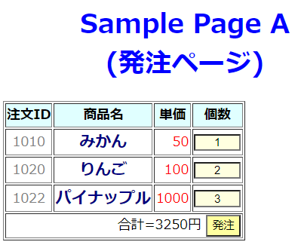
本日の目標 JavaScriptによる フロントエンドプログラミング(10/08)
JavaScript とは
Hello World
基本的な型
制御構文
練習問題(棒グラフ)
オブジェクトを使ったプログラム
オブジェクトと連想配列
オブジェクトの配列
練習問題(配列の串刺し)
発注ページ
jQueryの使い方
JSONデータの読み込み
Webの公開とWebサービスの公開
まとめ

Slide 6
JavaScriptによる フロントエンドプログラミング(10/01)
前回資料より抜粋
商品一覧 HTMLファイル
HTMLとJavaScript プログラムを送信
注文ID | 商品名 | 単価 | 個数
1010 | みかん | 50 | 5 個
1020 | りんご | 100 | 2 個
1022 | パイナップル | 1000 | 1 個
合計 1450 円
商品データベース
id | name | price
1010 | みかん | 50
1020 | りんご | 100
1022 | パイナップル | 1000
JSON形式をもらって HTMLを生成
買い物結果を送信
データ送信 JSON形式
バックエンド
購入結果
id | name
1010 | 5
1020 | 2
1022 | 1
フロントエンド
データ受信 JSON形式

Slide 7


JavaScript とは
ブラウザの表示内容を制御するためのプログラム言語
フロントエンド
Java とは別の言語
最近は Node.js など、バックエンドでも活用
ECMAScript – 標準化

Slide 8
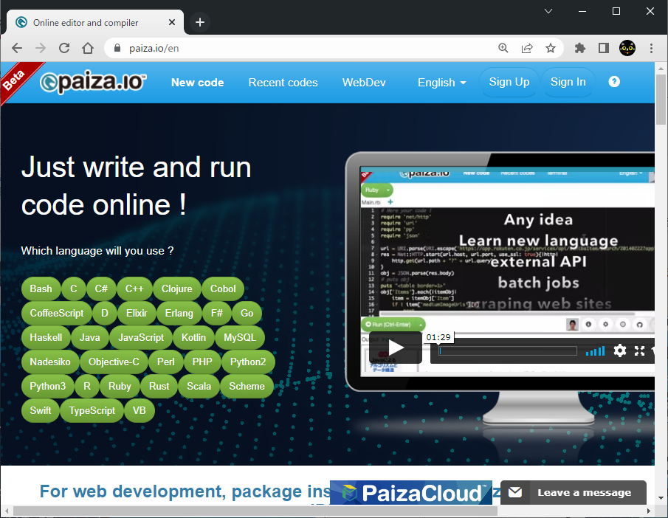
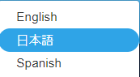
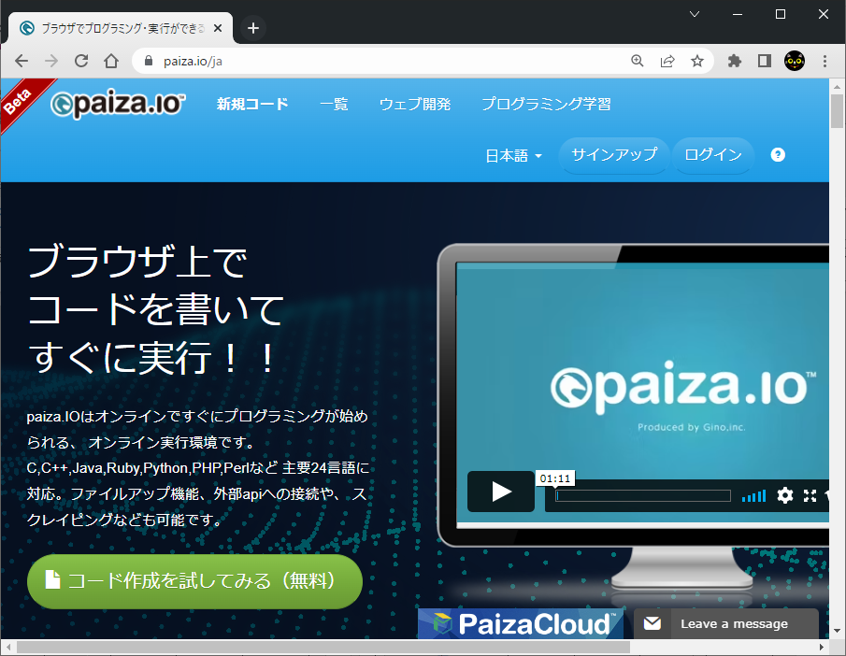
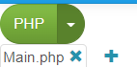
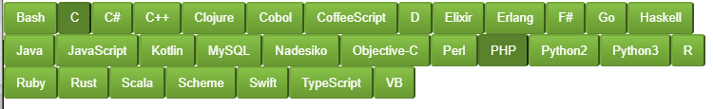
paiza.io を使って 簡単に練習-1
https://paiza.io/

Slide 9
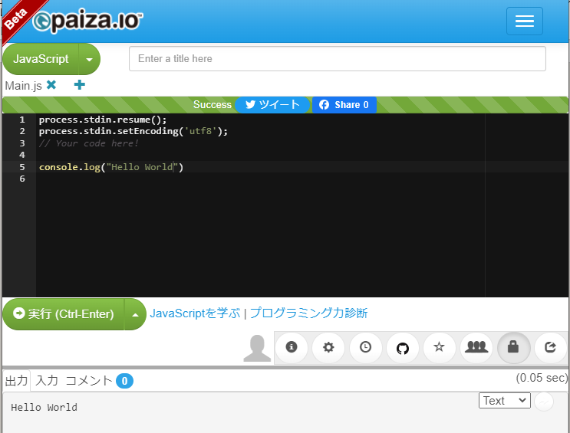
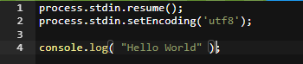
paiza.io を使って 簡単に練習-2
JavaScript のプログラムを入力
JavaScript のプログラムを実行
実行結果が表示

Slide 10
Hello World ページの一部を書き換える
Webの中で使う場合
JavaScript ブラウザの表示内容を書き換える。
書き換えたい場所に id 属性をつけておく。
getElementById( “属性名” )で見つけ出し、
その内側 innerHTML を書き換える。
<div id=“目印”></div>
document.getElementById(“目印”).innerHTML
= “Hello World” ;

Slide 11
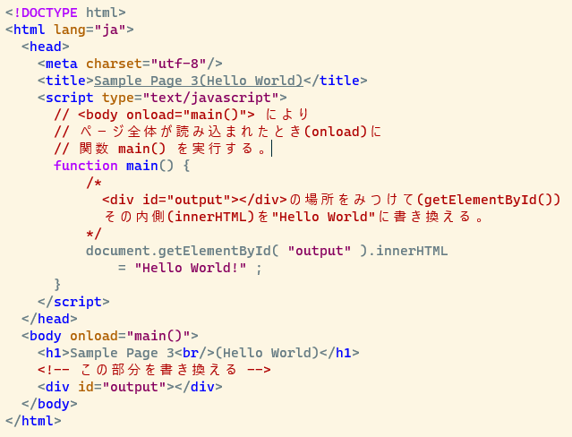
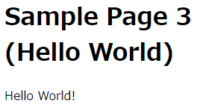
Hello World (1)
sample3.html

Slide 12
Hello World (2)

Slide 13

JavaScriptとDOM
DOMとは
Document Object Modelの略で、 Webページで表示する内容を プログラムから利用するための機能。 ページのHTMLの構造を書き換え、 表示内容を変更します。

Slide 14
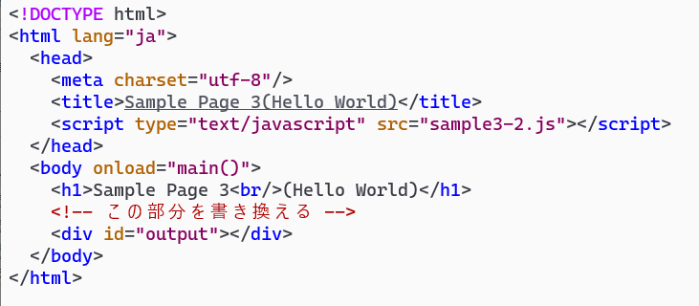
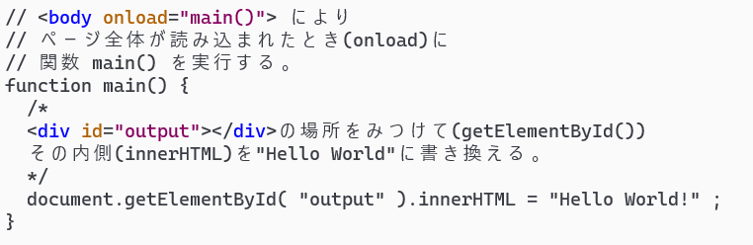
Hello World (2-1)
sample3-2.html
表示(HTML)と プログラム(JS)を分離
sample3-2.js

Slide 15
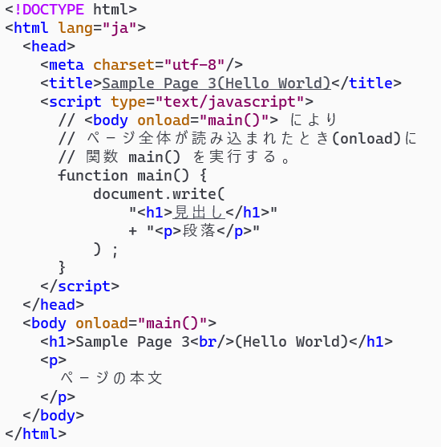
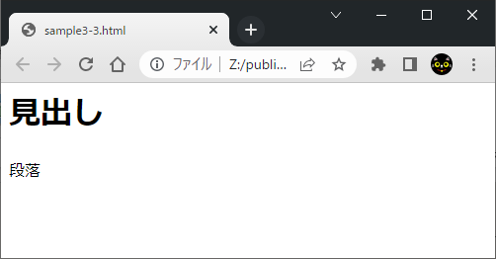
様々な出力方法 sample3-3.html
document.write(…)は、 ページの中身全体を 書き換える
本来の見出しのSample Page 3 (Hello World) は表示されない。

Slide 16
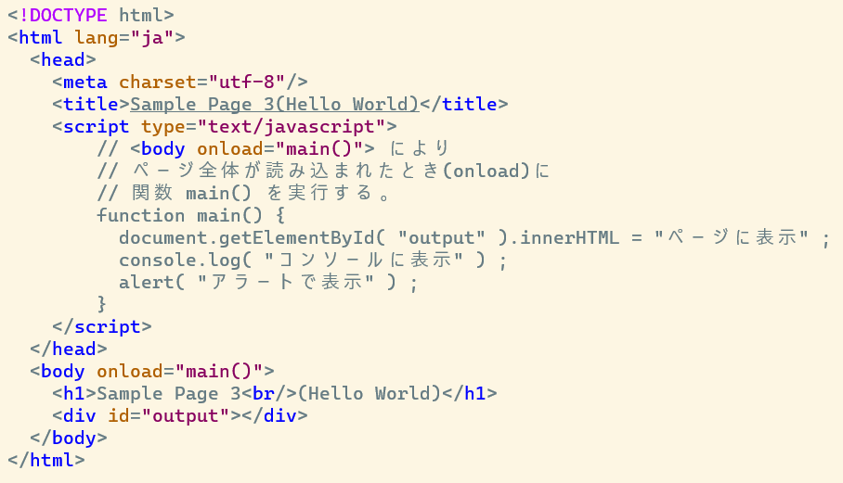
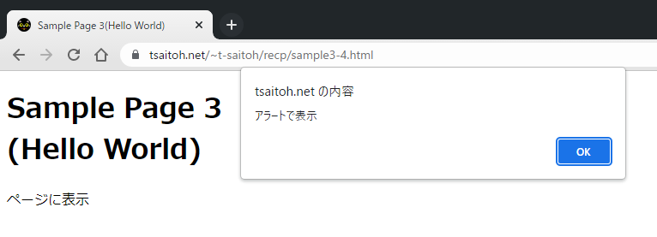
様々な出力方法-1 sample3-4.html
ポップアップの 警告画面で表示

Slide 17
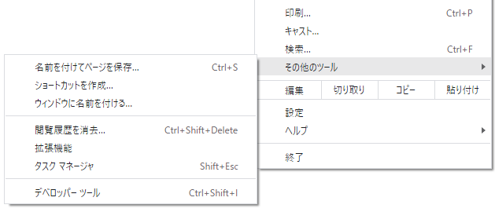
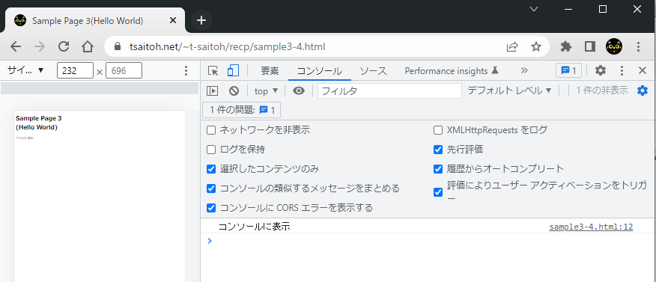
様々な出力方法-2 sample3-4.html
デベロッパツールを表示

Slide 18
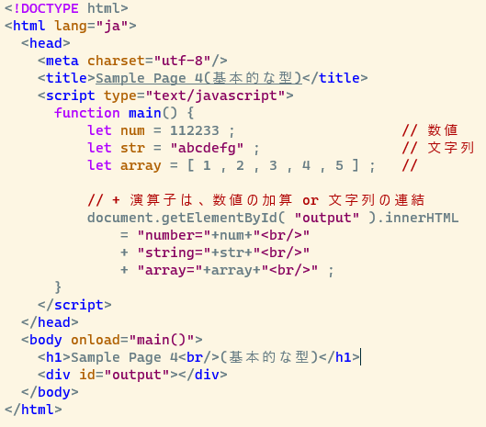
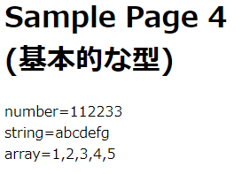
基本的な型(1)
sample4.html

Slide 19
基本的な型(2)
let 変数名 = 初期値 ;
型: 数値, 文字列 , 配列
“+”で文字列で繋げて
書き並べてみた。

Slide 20
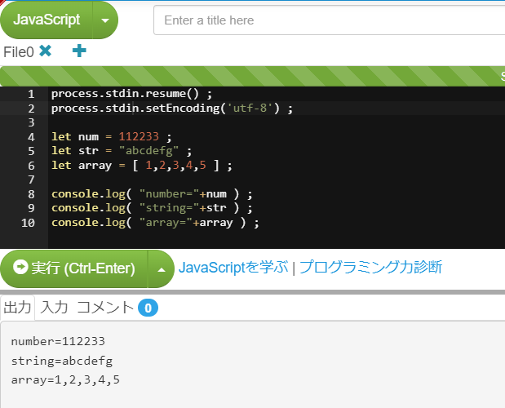
基本的な型(3)
Paiza.IO で動作確認

Slide 21
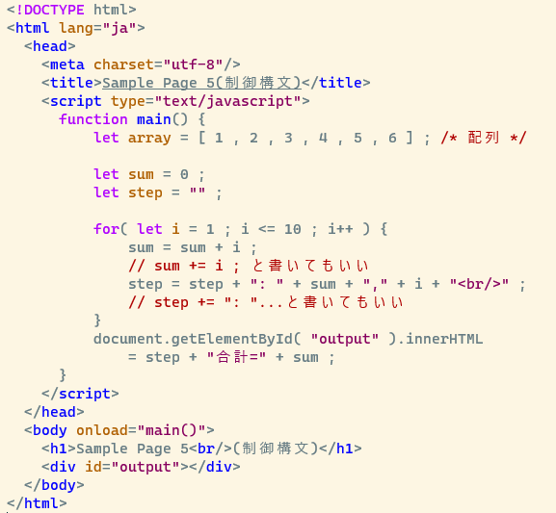
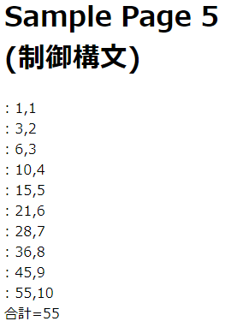
制御構文(1)
sample5.html

Slide 22
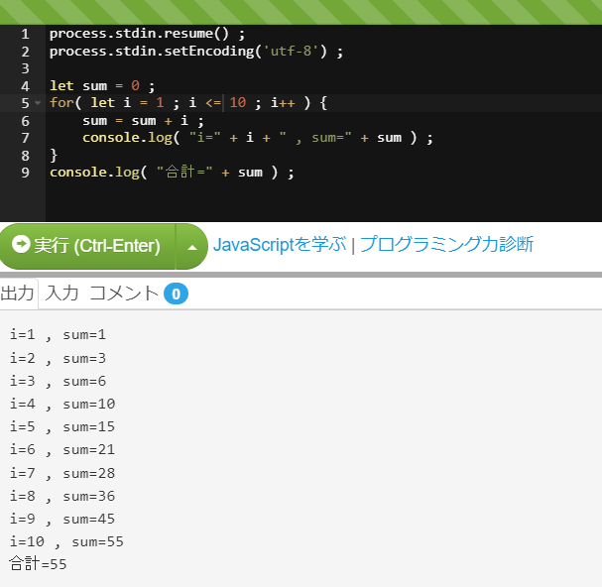
制御構文(1)
Paiza.IO で for文

Slide 23
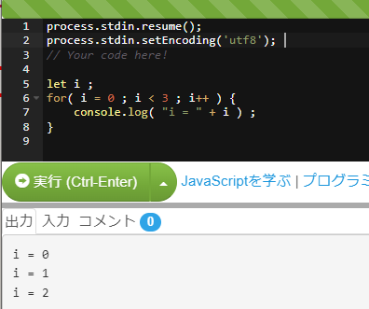
制御構文(2) 数値を変化させながらの繰り返し
A
B
for( i = 0 ; i < n ; i++ ) {
処理 ;
}
簡単なプログラムは Paiza.IO で動作確認
C
D
i = 0
A
B
no
i < n
yes
D
処理 ;
i++
C

Slide 24
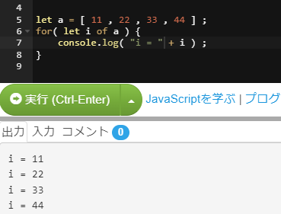
制御構文(3) 配列各要素の繰り返し処理
let a = [ 11 , 22 , 33 , 44 ] ;
for( i of a ) {
処理 ;
}
簡単なプログラムは Paiza.IO で動作確認
A
B
i of a
A
処理 ;
B

Slide 25
制御構文(4) 条件判定
i = 0
no
for( i = 0 ; i < n ; i++ ) {
if ( i % 2 == 0 ) {
正しい時の処理 ;
} else {
間違い時の処理 ;
}
}
i < n
条件
yes
条件
true
false
true
正しい
間違い
false
i++

Slide 26
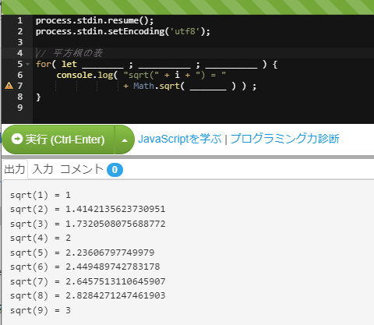
平方根の表を表示
簡単なプログラムは Paiza.IO で動作確認
Math.sqrt( 式 ) で 平方根を求める
練習問題(平方根の表)

Slide 27
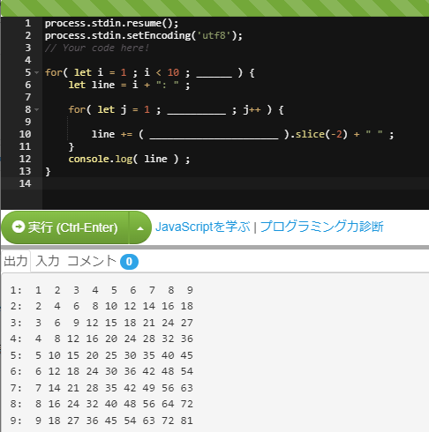
九九の表を表示
2文字表示にする
練習問題(九九の表)

Slide 28
制御構文(5) 関数と実引数,仮引数の値の受け渡し
関数foo()を呼び出すと...
仮引数1 = 実引数1 ;
v1 = 123 ;
仮引数2 = 実引数2 ;
v2 = “abc” ;
をしてから、関数の中身を実行。
return 返り値 ;
答えを持って帰る。
ans = “123abc” ;
関数名 仮引数1 仮引数2
function foo( v1 , v2 ) {
let 変数1 , 変数2 ;
// letで宣言した変数や仮引数は、
// この関数fooの中で有効
return v1 + v2 ;
}
var ans = foo( 123 , “abc” ) ;
実引数1 実引数2

Slide 29
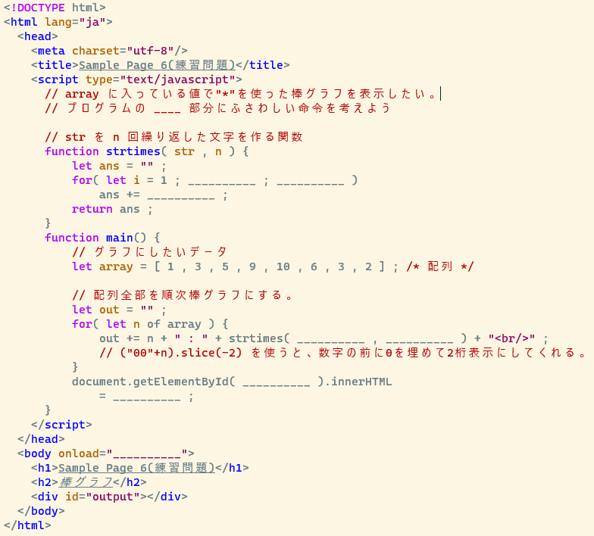
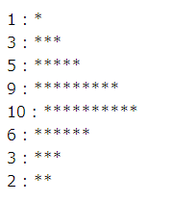
桁数が揃ってなくて 見づらいよね
練習問題(棒グラフ)
sample6.html

Slide 30
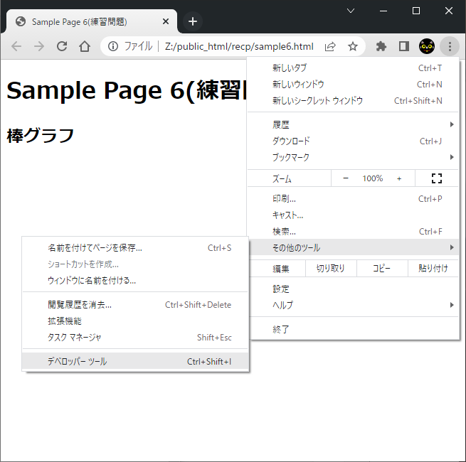
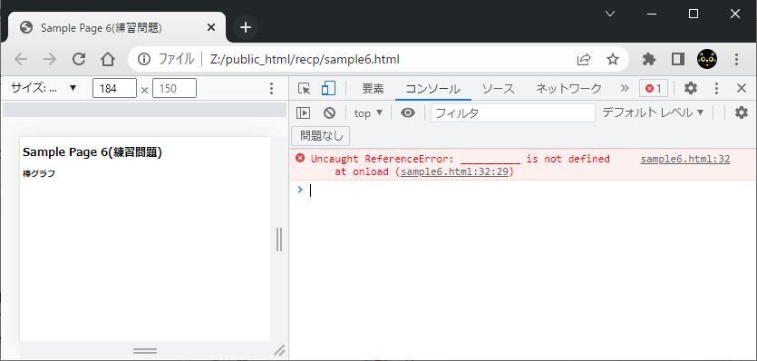
何も表示されない
プログラムに間違いがある
デベロッパツール の開き方
JavaScript の
エラーを確認できる

Slide 31

引用：風と共に去りぬ

Slide 32


オブジェクトを使ったプログラム
// 連想配列の初期化
let tsaitoh = {
“name”: “斉藤 徹” ,
“age”: 57 ,
“addr”: “福井県越前市” ,
} ;
名前： 斉藤 徹 ,
年齢： 57 ,
住所： 福井県越前市 ,

Slide 33
オブジェクトと連想配列(1)
sample7.html
// 連想配列の初期化
let tsaitoh = {
“name”: “斉藤 徹” ,
“age”: 57 ,
“addr”: “福井県越前市” ,
} ;
名前： 斉藤 徹 ,
年齢： 57 ,
住所： 福井県越前市 ,
// 連想配列形式での参照方法
tsaitoh[ “name” ] 斉藤徹
tsaitoh[ “age” ] 57
tsaitoh[ “addr” ] 福井県越前市
// オブジェクト形式での参照方法
tsaitoh.name 斉藤徹
tsaitoh.age 57
tsaitoh.addr 福井県越前市

Slide 34
オブジェクトと連想配列(2)
sample7.html
(((作りたいHTML))) <table border='1’>
<tr><th>name</th>
<td>斉藤 徹</td></tr>
<tr><th>age</th>
<td>56</td></tr>
<tr><th>addr</th>
<td>福井県越前市</td></tr>
</table>
// 連想配列のキーを参照する繰り返し
for( let key in 連想配列 ) {
key ... 連想配列[ key ] ;
}
let tsaitoh = {
"name": "斉藤 徹" ,
"age": 56 ,
"addr": "福井県越前市" ,
} ;
text = "<table border='1'>" ;
for( let key in tsaitoh ) {
text += "<tr>"
+ "<th>"+key+"</th>"
+ "<td>"+tsaitoh[key]+"</td>"
+ "</tr>" ;
}
text += "</table>" ;
document.getElementById( "output" )
.innerHTML = text ;
key
tsaitoh[key]

Slide 35
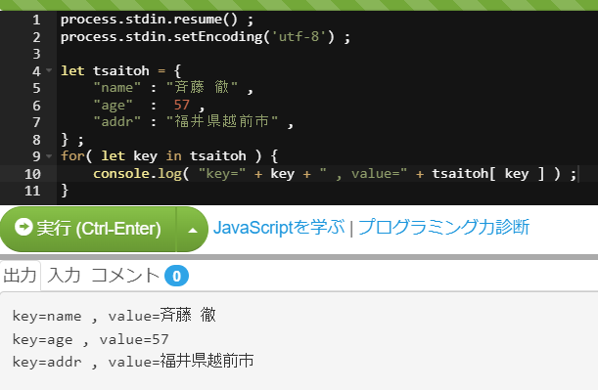
連想配列
Paiza.IO で確認

Slide 36
オブジェクトの配列 (1)
sample8.html
let item_list = [
{ "id":1010, "name":"みかん", "price":50 } ,
{ "id":1020, "name":"りんご", "price":100 } ,
{ "id":1022, "name":"パイナップル", "price":1000 } ,
] ;
item_list
text = "" ;
// 各行毎の処理
for( let item of item_list ) {
text += "<tr>"
+ "<td>"+item.id+"</td>"
+ "<td>"+item.name+"</td>"
+ "<td>"+item.price+"</td>"
+ "</tr>" ;
}
id | name | price
1010 | みかん | 50
1020 | りんご | 100
1022 | パイナップル | 1000
item

Slide 37
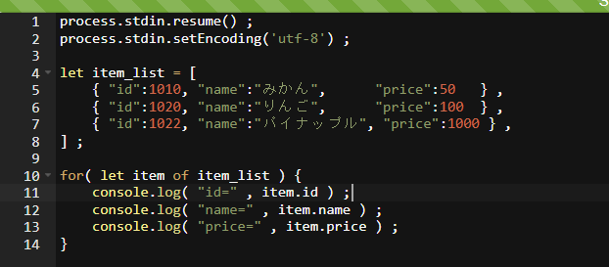
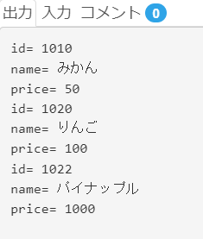
オブジェクトの配列
Paiza.IO で確認

Slide 38
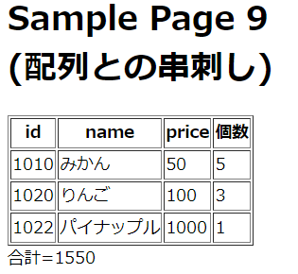
let item_list = [
{ "id" : 1010 , "name": "みかん" , "price" : 50 } ,
{ "id" : 1020 , "name": "りんご" , "price" : 100 } ,
{ "id" : 1022 , "name": "パイナップル" , "price" : 1000 } ,
] ;
let buy_list = {
1010 : 5 , // みかん×5個
1020 : 3 , // りんご×3個
1022 : 1 , // パイナップル×1個
} ;
let sum = __________ ;
let text = "<table border='1'>" ;
// 表の属性を表示
text += "<tr>” + ”<th>id</th><th>name</th>” + ”<th>price</th><th>個数</th></tr>" ;
for( let item of __________ ) {
// item.id の購入数
let buy = __________ ;
// 行の表示
text += "<tr>"
+ "<td>"+item.id+"</td>"
+ "<td>"+item.name+"</td>"
+ "<td>"+item.price+"</td>"
+ "<td>"+___________+"</td>"
+ "</tr>" ;
// @単価 * 購入数
__________ += __________ ;
}
text += "</table>" ;
text += "合計="+sum ;
document.getElementById( "output" ).innerHTML = text ;
練習問題
sample9.html

Slide 39
HTML の中に JavaScript 呼出し を埋め込む
<html>
<head></head>
<body>
</body>
</html>
<body onload=”main(...)”> ... </body>
HTMLのページ読み込みが完了したら main(...) 関数を実行する。
<input type=”submit” onclick=”action(...)” />
ボタンがクリックされたら action(...) 関数を実行する。
<input type=”text” onchange=”action(...)” />
記入内容が変化したら action(...) 関数を実行する。
読込完了
実行
クリック
テキスト入力 🔍

Slide 40
onchange=“関数()”
入力欄で値が 書き換えられた
// 商品データの1行分のHTMLを作る
function item_row( item ) {
let ans ;
(略)
ans += …
+ "<input type='text' size='3' class='COUNT’”
+ " onchange='sum_items()' id='"+item.id+"'/>"
+ "</td>" ;
return ans ;
}
発注ページsampleA.html
// 個数の入力欄が書き換えられたら呼び出される処理
function sum_items() {
let sum = 0 ;
for( let item of item_list ) {
let num = document.getElementById( item.id ).value ;
(略)
}
document.getElementById( "sum_items" ).innerHTML
= "合計="+sum+"円"
+ " <input type='submit' value='発注' class='SUBMIT’”
+ " onclick='submit_order()' />" ;
}
個数の書き換えで
合計を計算
発注ボタン表示
onclick=“関数()”
ボタンがクリックされた
// 発注ボタンで呼び出される処理
function submit_order() {
(略)
for( let item of item_list ) {
let num = document.getElementById( item.id ).value ;
(略)
}
alert( "order" + order_text ) ;
}
alert( … ) ;
ポップアップ表示

Slide 41
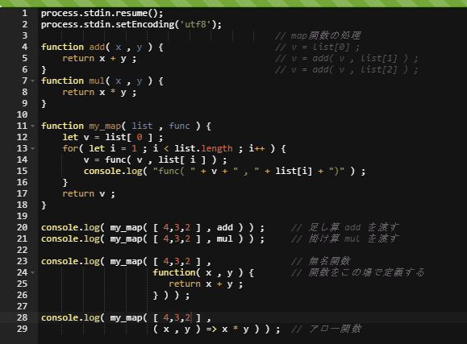
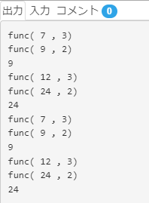
おまけ 無名関数
コールバック関数
を呼び出す
add(...)
mul(...)

Slide 42
引用：風と共に去りぬ

Slide 43

jQueryの使い方
jQueryは、ウェブブラウザ用のJavaScriptコードを より容易に記述できるようにするための機能。
<div class=“name”>斉藤 徹</div>
$( function() {
$(“div.name”).css( “color” , “red” ) ;
} ) ;
赤に書き換わる
divのclass=“name”のCSSで 文字の色を赤に変更
jQuery は $( ... ) 関数名が “$”

Slide 44
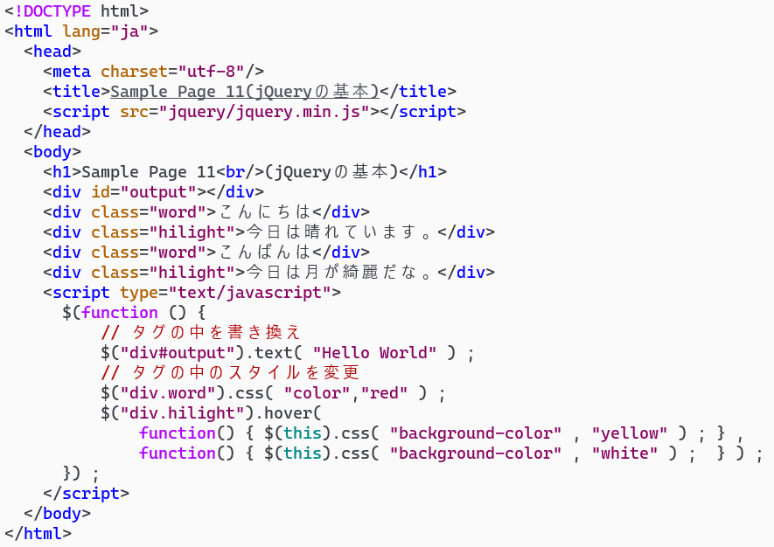
jQueryの基本sampleB.html
jqueryの命令を 読み込む設定
sampleプログラムの フォルダに置いてある
書き換えたい場所に id属性,class属性で目印
指定した場所の
内容を変更

Slide 45

JSONデータの読み込み
JSONは、サーバとデータをやり取り するためのデータ形式。
JavaScript で読み取りやすい。
jQueryを使うと、JSON 読み込みを簡単に書ける。
$( function() {
$.getJSON( “ファイル場所” , function( data ) {
// data : 読み込んだJSONデータ
// ここに処理を書く
}) ;
}) ;

Slide 46
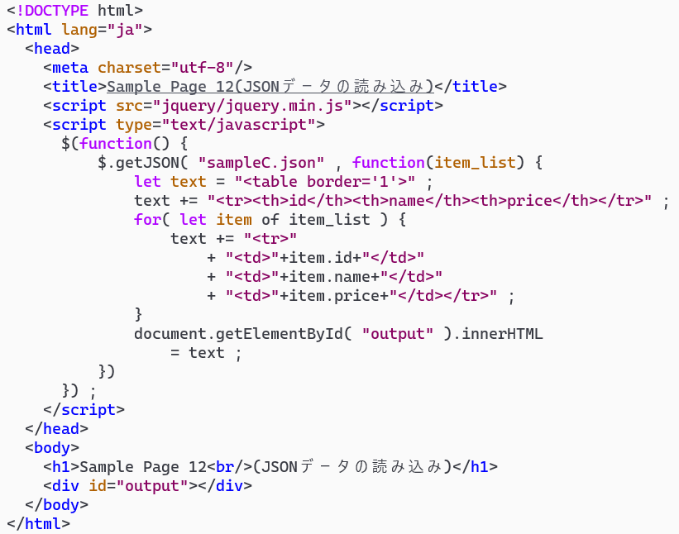
JSONデータの読み込みsampleC.html
jQueryの処理
JSONの読み込み
jQueryの処理
sample8.html を書き換えたもの

Slide 47




Webの公開からWebサービスの公開へ
自分のホームページを作りたい。
会社のホームページを作りたい。
独自のWebサービスを構築し公開したい。
サービス提供用のコンピュータを借りる
Amazon – AWS
Microsoft – Azure
さくらインターネット

Slide 48


自分のホームページを作りたい 無料サービス...
プロバイダの Webサーバを借りる
HTML, CSS, JavaScript で作成
ページのデータをアップロード
ブログサービスを使う
Ameba ブログ
はてなブログ
https://ameblo.jp/ユーザID/
(例) ASAHIネット
https://www.asahi-net.or.jp/~ユーザID/
パソコン
Webサーバ
Webサーバ
アップロード
記事を 書込む
Webサーバの一部を借りる
PaaS (Platform as a Service)
BLOGサービスを借りる
SaaS (Software as a Service)

Slide 49

会社のホームページを作りたい
WordPress をインストールしてあるサーバを借りる
SaaS ? / PaaS ?
Microsoft - Azure Marketplace
Amazon – AWS に WordPress
会社のドメイン名も申請

Slide 50
独自のWebサービスを提供したい
OS, サーバソフト, ネットワークを 自由に組み合わせ
OS = Linux / Windows
Web = Apache / Nginx
言語 = PHP / Python
DB = Oracle / MySQL
サーバを借りると何がいいの
スケールアップ
ユーザが増えて処理能力が不足したら
速度の速いサーバを借りる
並列処理するサーバを何台も借りる
サーバ管理を委託
サーバを借りる
IaaS (Infrastructure as a Service)
オンプレミス のサーバ
クラウド化

Slide 51
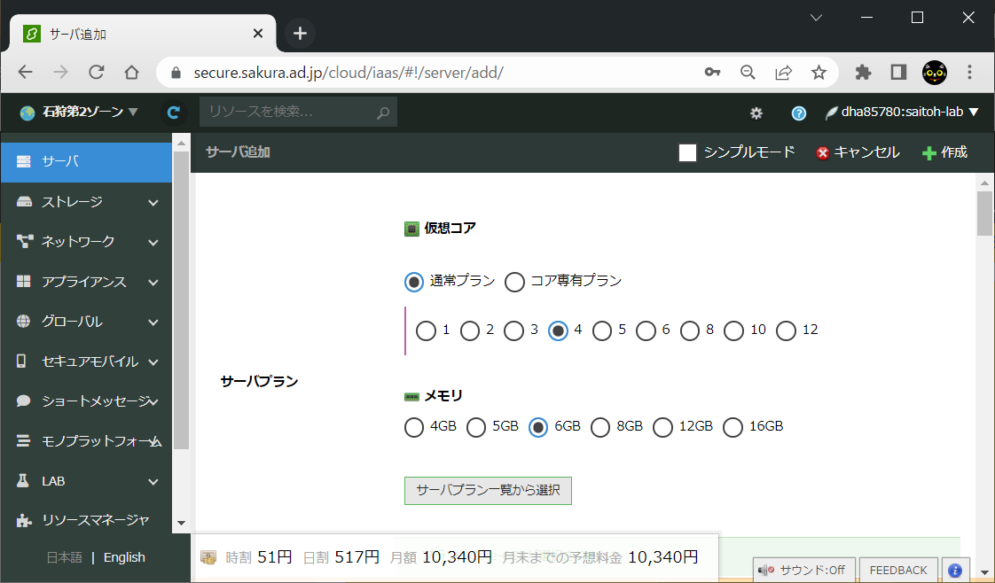
さくらインターネットの例
CPUやメモリを選択
月額費用

Slide 52
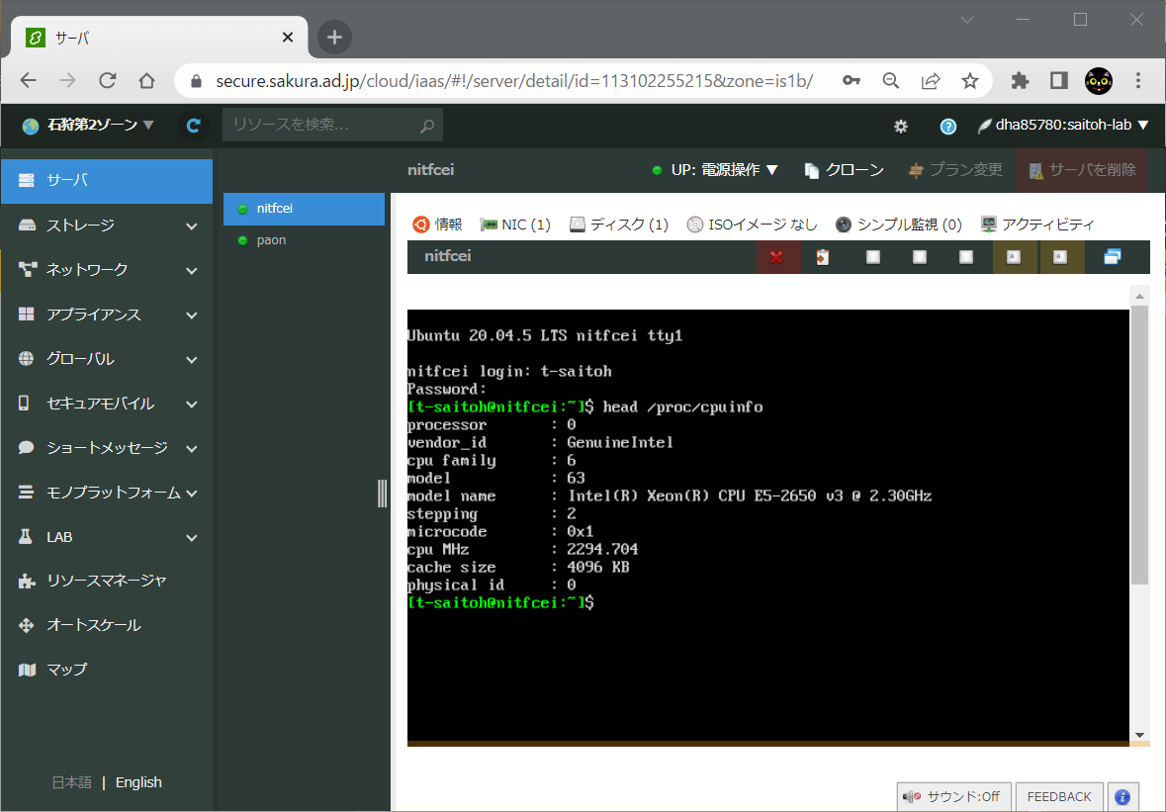
借りてる コンピュータ を選ぶ
クラウドコンピュータで命令を実行

Slide 53
まとめ
JavaScript は、ブラウザの中で動くプログラム言語
ページの内容を書き換えることができる
onload, onclick, onchange のタイミングで書き換え
jQueryを使うと、指定した場所の表示変更が簡単
JSONデータの読み込みもできる

